Slide 1
INTRODUZIONE

Slide 2
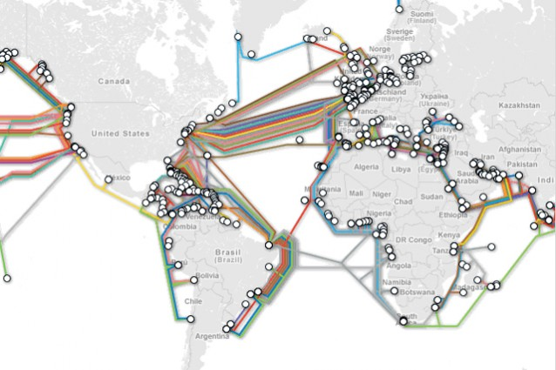
INTERNET
Rete globale di computer collegati tra loro
Qualunque computer collegato a questa rete può comunicare con un altro computer collegato alla rete
WEB (WorldWide Web)
Il web è uno dei principali servizi di internet, funziona grazie a internet.
Notes:
Come già detto nel video precedente, in questo corso impareremo come creare siti web. La prima cosa da fare è conoscere qual’è il mezzo grazie al quale funzionano i siti web. Parliamo quindi i Internet e del Web, tramite i quali capiremo come funzionano i siti web.
Iniziamo a parlare di internet. Cos’è internet. Internet E’ una rete globale di computer collegati tra loro. Ciò che ha di particolare, è che qualunque computer collegato a questa rete può comunicare con un altro computer collegato alla rete, in qualunque parte del mondo sia. In genere questa rete è composta da cavi, ed è un’immensa infrastruttura che collega tutto il globo terrestre.
Da un altro lato abbiamo il world wide web, piu comunemente web. Internet e web non sono la stessa cosa. Il web infatti è uno dei principali servizi di internet, e funziona GRAZIE a internet, GRAZIE a questa rete di computer collegati tra loro.

Slide 3
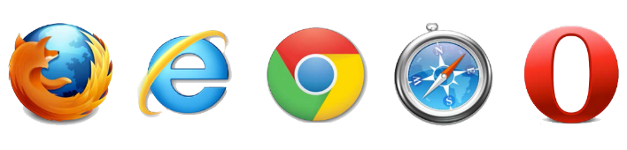

COME FUNZIONA IL WEB?
Il web è una rete virtuale di file connessi attraverso link
Posso aprire un file attraverso un browser, cliccare su un link e accedere ad un altro file
WEB
PAGE
link
WEB
PAGE
link
WEB
PAGE
Notes:
Come funziona il web? Prima di tutto, stiamo usando il web quando apriamo un browser, ad esempio google chrome, safari o internet explorer. Quando usiamo un browser stiamo quindi usando il web. Il web è in sostanza una rete VIRTUALE di file connessi tra loro attraverso link. Non è collegata attreverso cavi come internet, ma solamente attraverso link. Ad esempio io posso aprire un file, ovvero una pagina web, attraverso il browser. Da questa pagina io posso accedere ad altre pagine attraverso link, creando cosi una rete di file.
Da una parte quindi abbiamo internet, una rete di computer collegati principalmente da cavi, e il web, una rete virtuale di file connessi attreverso link

Slide 4
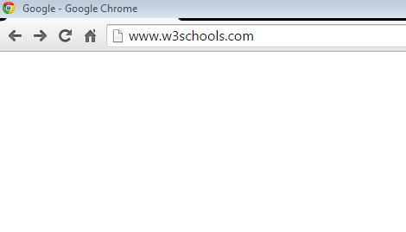
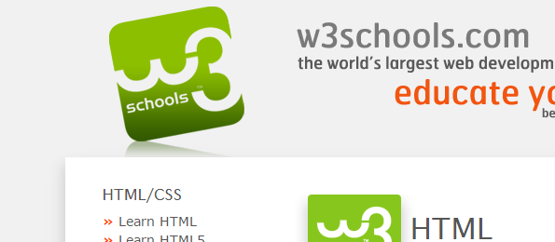
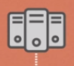
COME FUNZIONA IL WEB?
Server
richiesta
risposta
Notes:
Come funziona il web? Quando noi dal nostro computer, digitiamo un indirizzo nel nostro browser, il nostro computer manda una richiesta attraverso internet e arriva ad un altro computer che riceve la richiesta. Questo computer che riceve la richiesta si chiama server, mentre il computer che la manda si chiama cliente. Il server quindi riceve la richiesta dal computer cliente, la elabora e gli manda la risposta, ovvero la pagina web che avevamo richiesto. Come vedremo poi, questa pagina web non è altro che un file html. Nella prossima lezione inizieremo a capire quali sono gli strumenti che abbiamo per creare una pagina web, e i primo che vedremo sono i cosiddetti linguaggi. Vi aspetto nel prossimo video.

Slide 5
LINGUAGGI

Slide 6
LINGUAGGI
Quando usiamo o costruiamo siti web dobbiamo interfacciarci con un computer
Per dare istruzioni al computer abbiamo bisogno di un LINGUAGGIO leggibile sia da noi che dalla macchina
LINGUAGGI FORMALI
Noi possiamo scriverli (rispettando la sintassi)
Il computer può capirli e tradurli in applicazioni
Notes:
In questa lezione introduciamo il tema chiave per quanto riguarda la creazione di un sito web. Il tema dei linguaggi. Quando usiamo siti web, come potete immaginare, dobbiamo interfacciarci con un computer. Per dare istruzioni al computer, ad esempio per decidere cosa succede quando clicco su un icona o che cosa appare sullo schermo, abbiamo bisogno di un linguaggio leggibile sia da noi che programmiamo, sia dalla macchina.
Questi linguaggi, li conosciamo come LINGUAGGI FORMALI, ed hanno una caratteristica molto importante: io ho la capacità di scriverli, ad esempio attraverso di un semplice file testo, e il computer ha la capacità di capirli e tradurli in siti web o programmi.

Slide 7

LINGUAGGI
Esistono molti linguaggi formali: Java, HMTL, Ruby, ecc…,
NON TUTTI HANNO LA STESSA FUNZIONE
Dove scriviamo questi linguaggi?
FILE TESTO
Scrivere CODICI attraverso specifici LINGUAGGI
Notes:
Nel mondo dell’informatica esistono molti linguaggi formali, ad esempio java, html ruby e moltissimi altri. Dobbiamo tenere presente però che non tutti però la stessa funzione, non tutti servono per risolvere lo stesso problema o per creare uno stesso programma, e tra poco vedremo quali linguaggi servono a noi per creare un sito web.
Dove scriviamo questi linguaggi? Per scriverli utilizziamo semplicemente dei file testo.. Scriveremo sempre le istruzioni per in nostro computer attraverso codici scritti in un file testo.
Il nostro obiettivo dunque, è quello di imparare a scrivere codici attraverso gli specifici linguaggi che vedremo di seguito e che ci permettono di creare dei siti web. Si tratta semplicemente di questo, si tratta di imparare determinati linguaggi, e come vedrete durante questo corso, sarà molto piu facile di come lo avreste immaginato.

Slide 8



LINGUAGGI
_WEB DESIGN
CONTENUTO
DESIGN
FUNZIONAMENTO
HTML
CSS
JAVASCRIPT
Notes:
Vediamo ora quali linguaggi useremo per creare un sito web. Quando creiamo siti web dobbiamo tenere in considerazione vari tipi di problemi.
Il primo problema è il contenuto della pagina..ovvero che elementi appaiono nella pagina, cosa va scritto.
Un secondo problema è il design della pagina, ossia il colore, le dimensioni ,la posizione degli elementi.
Un terzo problema è relativo a come deve rispondere la pagina agli eventi che produce l’utente, come reagisce alle azioni che l’utente effettua.
Questi tre problemi vengono risolti ognuno con un linguaggio specifico.
Il contenuto del sito viene descritto attraverso il linguaggio html, il design del sito attraverso CSS, e il funzionamento dell’applicazione attraverso javascript.
Durante il corso impareremo a dominare questi tre linguaggi, e impareremo ad utilizzarli per creare qualunque tipo di sito web.

Slide 9
HTML

Slide 10
HTML
HyperText Markup Language
CONTENUTO DELLA PAGINA WEB
Testi
Immagini
Link
…….
FILE TESTO
index.html
nome pagina
estensione
Notes:
Dunque come detto, il linguaggio html serve a descrivere il contenuto della pagina. La sigla deriva dal nome hiper text markup language, piu avanti vedremo meglio cosa significa. In pratica utuliziamo questo linguaggio per inserire in una pagina testi, le immagini , i link e molti altri elementi che possono trovarsi in un sito.
Il codice html, come gli altri linguaggi, lo scriveremo in un file testo, che salveremo con estensione html. Tra un attimo vedremo come farlo nel dettaglio.

Slide 11
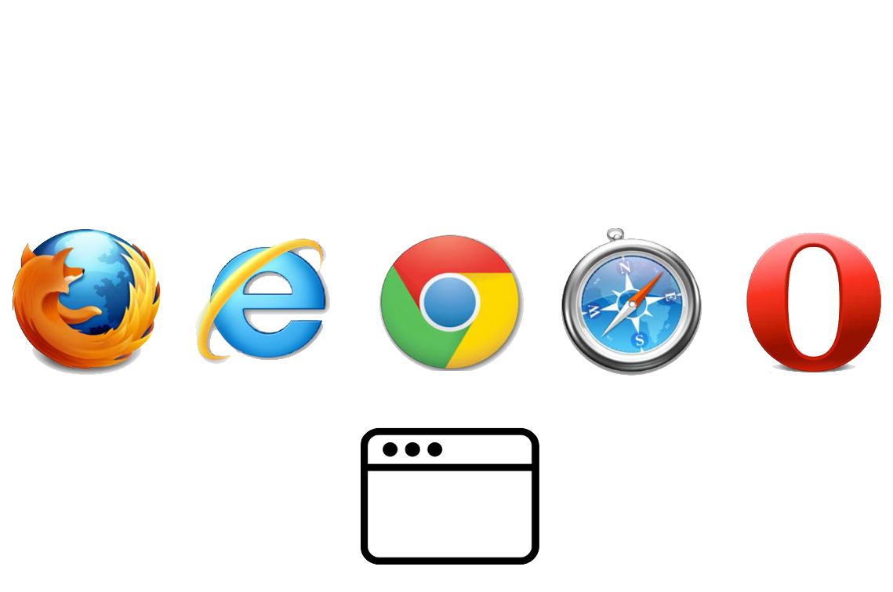
I BROWSER WEB sono dei LETTORI di file HTML
index.html
browser
visualizzazione sito internet
Notes:
Bene, abbiamo visto quindi che un file html non è altro che un file testo in cui scriviamo il contenuto che dovrà avere il nostro sito. Ma come facciamo a trasformare questo file testo in un sito web?
Semplicemente apriamo il file attraverso un browser, come chrome, safari o mozilla.
In pratica, aprirò il file html attraverso un browser. Questo browser lo visualizzerà come pagina web, e sullo schermo ci apparirà dunque il nostro sito.
In sostanza, i browser sono del lettori di file html: riescono a capire il linguaggio html e visualizzano la pagina sullo schermo.

Slide 12
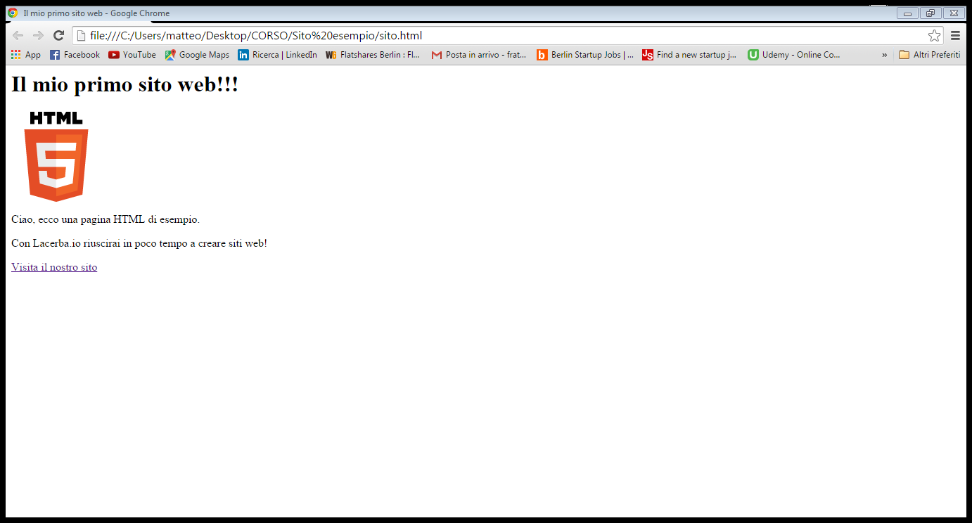

save as
file.txt
file.html
Visualizzazione
<html>
<head>
<meta charset="UTF-8">
<title>Il mio primo sito web</title>
</head>
<body>
<div id="content">
<h1>Il mio primo sito web!!!</h1>
<img src="http://www.w3.org/html/logo/downloads/HTML5_Logo_128.png"/>
<p>Ciao, ecco una pagina HTML di esempio.</p>
<p>Con Lacerba.io riuscirai in poco tempo a creare siti web!</p>
<a href="http://www.lacerba.io">Visita il nostro sito</a>
</div>
</body>
</html>
HTML
Notes:
E’ venuto il momento di iniziare a toccare con mano gli argomenti di cui abbiamo parlato.
Qui abbiamo il codice html di un sito molto semplice, scritto in un semplice file testo. Non dobbiamo far altro che salvare il file nel formato html, aprirlo in chrome, e all’interno della finestra si aprità la nostra pagina.
Ma vediamo ora nella pratica come fare il passaggio da file testo a sito internet: screenflow.

Slide 13
CSS

Slide 14
TESTI
IMMAGINI
LINK
Notes:
Nel sito base che abbiamo creato nel video precedente, avevamo inserito elementi come testi, imagini e link. Tuttavia non abbiamo ancora messo mano al design della pagina, cioè alle caratteristiche degli elementi come fonte, dimensione dei caratteri o colori. Gli elementi di design presenti sono valori di default, come ad esempio la dimensione dei caratteri del titolo o i colori del link. Ma torneremo su questo agomento piu avanti, adesso cerchiamo di capire che strumenti abbiamo per modificare il design della pagina

Slide 15
CSS
Cascading Style Sheets
DESIGN DELLA PAGINA WEB
Colore sfondo
Posizione elementi
Carattere testo
Dimensione elementi
……
Notes:
Come abbiamo detto nelle lezioni precedenti per modificare il design del sito abbiamo bisogno del linguaggio css.
Con un codice css possiamo modificare il design della pagina ad esempio dando uncolore allo sfondo, modificare la posizione degli elementi, cambiare il carattere del testo, modificare la dimensione degli elementi, e moltissime altri cose.

Slide 16
file.txt
<html>
<head>
<meta charset="UTF-8">
<title>Il mio primo sito web</title>
</head>
<body>
<div id="content">
<h1>Il mio primo sito web!!!</h1>
<img src="http://www.w3.org/html/logo/downloads/HTML5_Logo_128.png"/>
<p>Ciao, questa é una pagina HTML di esempio.</p>
<p>Con Lacerba.io riuscirai in poco tempo a creare siti web!</p>
<a href="http://www.lacerba.io">Visita il nostro sito</a>
</div>
</body>
</html>
Notes:
Ma come inseriamo il codice CSS all’interno del nostro file html che abbiamo creato? Ora vediamo un modo per farlo che è molto utile per capire il concetto..esistono altri metodi piu efficaci, ma questi metodi li vedremo piu avanti
Prendiamo il nostro file testo in cui avevamo scritto il codice html. In questo file inseriamo alcune riche di codice css, che come vedremo piu aventi hanno una sintassi differente.

Slide 17
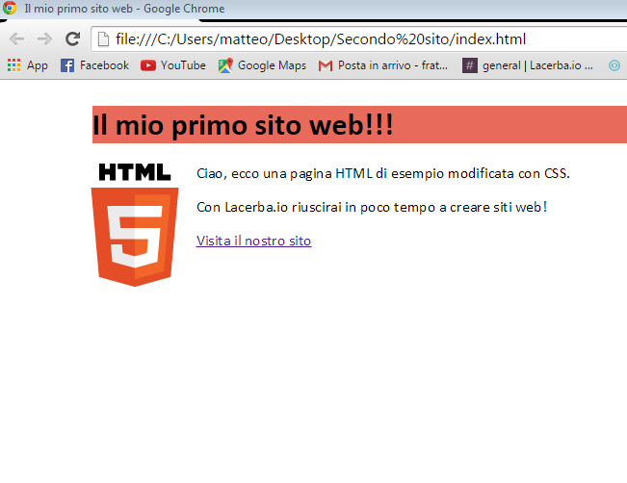

save as
file.txt
file.html
HTML + CSS
<html>
<head>
<meta charset="UTF-8">
<style>
#content {
margin-top: 2%;
margin-left: 5%;
font-family: Calibri, sans-serif;
}
#content h1 {
margin-left: 20px;
background: #E76A5A;
}
#content img {
float : left;
}
</style>
<title>Il mio primo sito web</title>
</head>
<body>
<div id="content">
<h1>Il mio primo sito web!!!</h1>
<img src="http://www.w3.org/html/logo/downloads/HTML5_Logo_128.png"/>
<p>Ciao, ecco una pagina HTML di esempio modificata con CSS.</p>
<p>Con Lacerba.io riuscirai in poco tempo a creare siti web!</p>
<a href="http://www.lacerba.io">Visita il nostro sito</a>
</div>
</body>
</html>
CSS
HTML
Notes:
Prendiamo il nostro file testo in cui avevamo scritto il codice html. In questo file inseriamo alcune righe di codice css, che come vedremo piu avanti hanno una sintassi differente rispetto al linguaggio html.
Come abbiamo fatto in precedenza, salviamo il file con estensione html, lo apriamo nel browser e questo è quello che i apparirà nella pagina.
Vediamo anche in questo caso nel dettaglio il procedimento da utilizzare. Screenflow.

Slide 18
HTML
HTML + CSS
Notes:
Come vedete, abbiamo fatto qualche modifica, il carattere del titolo è diverso, ha lo sfondo colorato e la posizione del testo è diversa.
Queste modifiche le abbiamo fatte inserendo il codice css.
Più avanti vedremo nel dettaglio come scrivere un codice html e css. ora facciamo un introduzione all’ultimo linguaggio che ci serve, ovvero il javascript.

Slide 19
JAVASCRIPT

Slide 20
JAVASCRIPT
<html>
<head>
<meta charset="UTF-8">
<title>Il mio primo sito web</title>
</head>
<body>
<h1>Il mio primo sito web!!!</h1>
<img src="http://www.w3.org/html/logo/downloads/HTML5_Logo_128.png"/>
<p>Ciao, ecco una pagina html di esempio.</p>
<p>Con Lacerba.io riuscirai in poco tempo a creare siti web!</p>
<form>
<button id="salutare">Salutare</button>
<script> document.getElementById("salutare").addEventListener("click",function (){alert("Ciao")});
</script>
</form>
</body>
</html>
<html>
<head>
<meta charset="UTF-8">
<title>Esecuzione di elementi periodici</title>
</head>
<body>
<h1>Contatore di secondi HTML</h1>
<p>Ti trovi in questo sito esattamente da <span class="contador">0</span> secondi</p>
<script src="http://code.jquery.com/jquery-1.11.0.min.js"></script>
<script>
var contador = 0;
function refrescarContador() {
$('.contador').html(contador);
}
function incrementarContador() {
contador++;
}
setInterval(function() {
incrementarContador();
refrescarContador();
}, 1000);
</script>
</body>
</html>
Notes:
Scrivere un codice javascript significa quindi dire al computer che cosa fare in risposta all’interazione con l’utente o in altre situazioni.
I linguaggio javascrip, al contrario di html e css è un linguaggio di programmazione. Ha regole complesse. Più dinamiche.
E’ fondamentale per dare al sito un carattere più dinamico.

